Slide 1
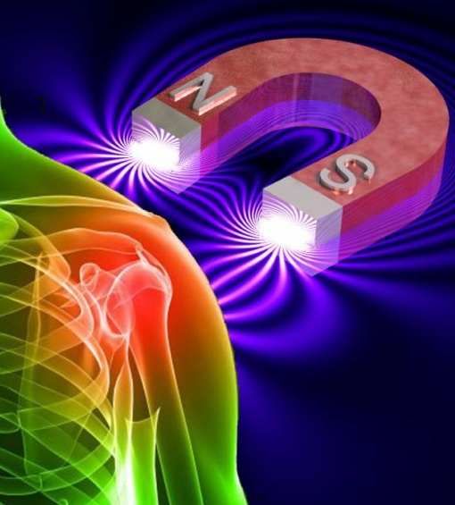


PERSONAS
MAGNETICAS
JOSE LUIS
THE SHADOWS

Slide 2
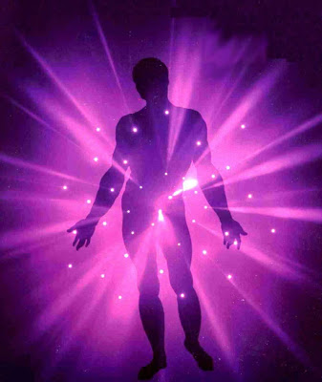
Se sabe que las personas van almacenando carga positiva a lo largo del día. Y esto, aunque parezca que es bueno, produce problemas de salud. De hecho, la acumulación de la carga positiva en nuestro cuerpo hace que tengamos problemas de salud como dolores de cabeza e insomnio. Pero esta carga desaparece y se funde con la tierra cuando pisamos descalzos el suelo.
Lo de la acumulación de electricidad puede producir cierto magnetismo, pero hay personas que tienen magnetismo todo el tiempo... ¿será porque no pueden descargar su energía tan fácilmente como otras?

Slide 3
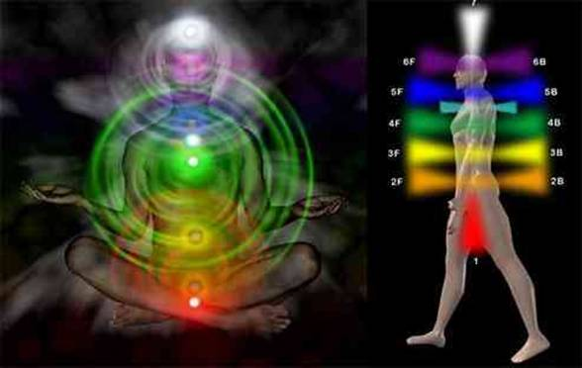

Slide 4
Los expertos en electroterapia dicen que hay una pequeña minoría con cargas magnéticas anormalmente altas en sus cuerpos. Algunos rasgos comunes que presentan esta anomalía son altos niveles de estática o la capacidad de interferir con equipos electrónicos.

Slide 5
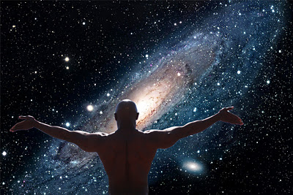

Slide 6
Todo esto se da en física en los primeros años de la carrera universitaria o en cursos anteriores. Es el tema de ELECTROMAGNETISMO y lo que dice , simplificando mucho, es: una corriente eléctrica que varíe, genera un campo magnético y un campo magnético de por si implica la presencia de un campo eléctrico.
Sabiendo pues, que la electricidad de las células puede llegar a producir el magnetismo, ya solo nos queda saber porqué unas personas tienen más magnetismo que otras.
Los campos magnéticos producidos por el cuerpo humano y por otros seres son extremadamente tenues, entre nanoteslas y femtoteslas. El tesla es la unidad de medida de la inducción magnética o simplemente del campo magnético.

Slide 7
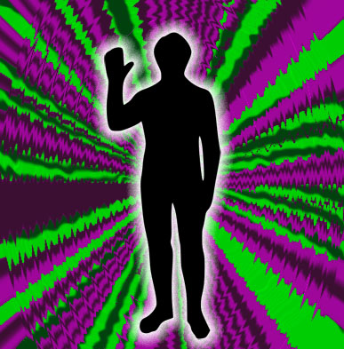

Slide 8
Los campos magnéticos biológicos tienen su origen en corrientes eléctricas que circulan en algunas células, como en el sistema nervioso y en el corazón, o en materiales magnéticos acumulados en cierto órganos, como el hígado y los pulmones.

Slide 9
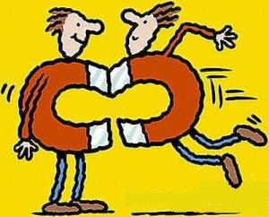
Pero... ¿Cual es el origen de este magnetismo? y ¿porqué algunas personas tienen más magnetismo que otras?

Slide 10
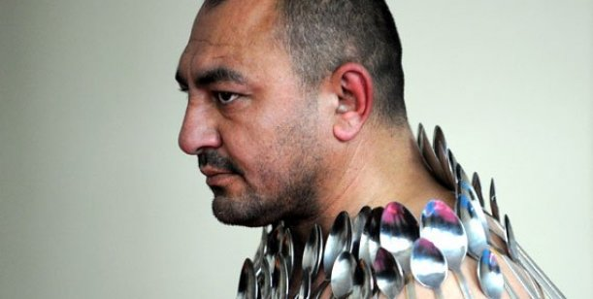
Etibar Elchiyev, un entrenador de kickboxing de la ciudad de Tblisi, ya había conseguido adherir 50 cucharas a su cuerpo en 2011, pero en esta ocasión, después de muchos intentos frustrados, superó su propia marca

Slide 11
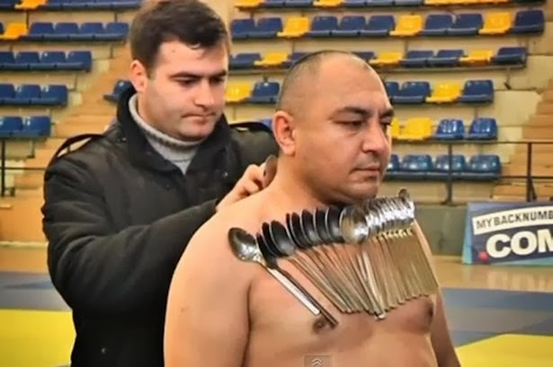

Slide 12
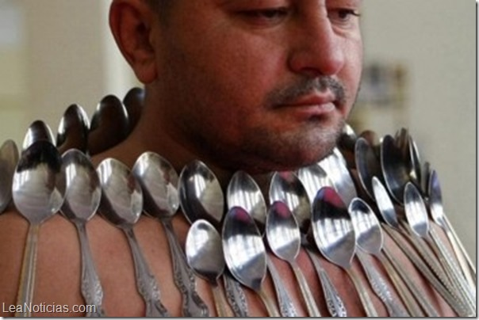

Slide 13
Etibar Elchiyev, georgiano de 42 años nacido en Tiblisi, ha logrado batir un Récord Guiness que él mismo creó en 2013, el de ponerse más cucharas en el cuerpo humano. Si hace dos años estableció el récord en 50, este año ha sido capaz de elevarlo a 53 cucharas.
Y es que aunque hay dudas de cómo hace esto el llamado 'hombre magnético', él sigue manteniendo que su cuerpo es capaz de atraer todo tipo de objeto metálico. Él cuenta que descubrió su 'poder' cuando hace unos años magnetizó el capó de un coche con su cuerpo.
Ahora su reto es hacer lo mismo pero esta vez centrarse sólo en la cara y batir el récord de más cucharas puestas en esa parte del cuerpo. De momento es propiedad del canadiense Aaron Caissie, que lo estableció en 2011.

Slide 14
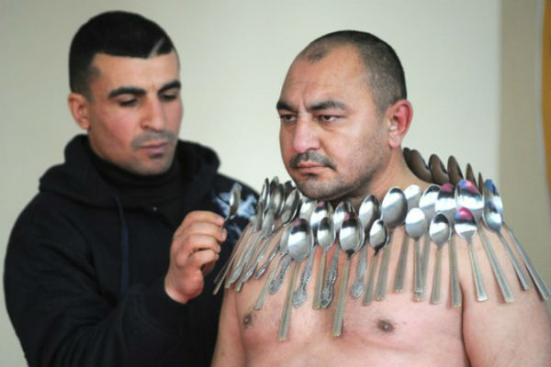

Slide 15
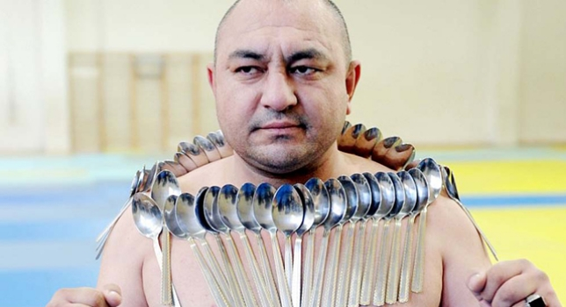

Slide 16
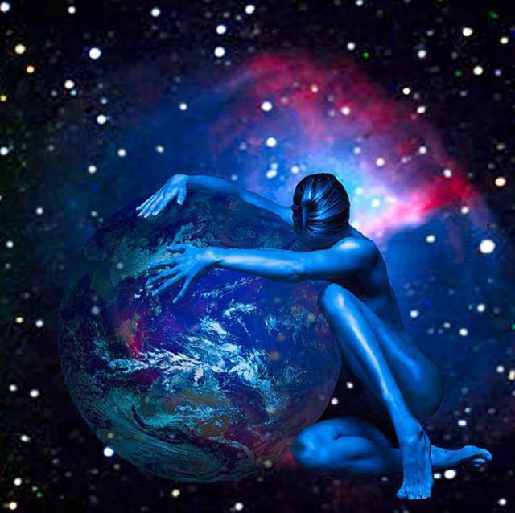

Slide 17
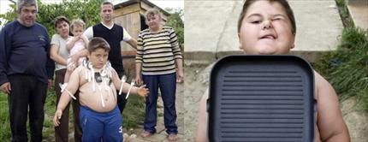
Niños magnéticos
En Croacia está Ivan Stoiljkovic que parece un niño común de seis años, que vive en la localidad de Koprivnica, al norte de Croacia. Con algo de sobrepeso, le gusta jugar al fútbol y está aprendiendo a tocar el acordeón. Pero tiene algo que lo diferencia del resto: una personalidad magnética.

Slide 18
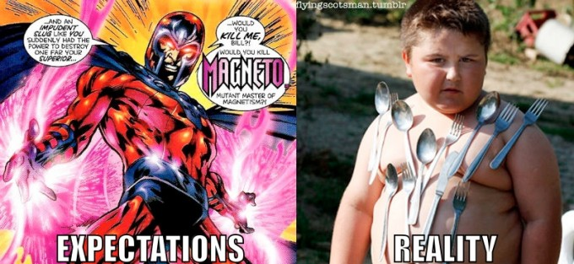
Literalmente: por razones aún desconocidas, Ivan tiene la capacidad de llevar objetos metálicos pegados a su cuerpo. Cuando se saca la remera, según sus familiares, el niño puede cargar hasta 25 kilos de metal, sean teléfonos celulares, cucharas y hasta sartenes.
Además, su familia asegura que tiene poderes curativos, ya que alivió los dolores de varios de sus vecinos. Mientras tanto, sigue asombrando al poblado con su curiosa habilidad. Cuando cura con sus manos, éstas se calientan si las pone sobre el estómago de su abuelo o las rodillas de un vecino e inmediatamente calma su dolor.
Iván también es mucho más fuerte que otros niños de su edad y es capaz de cargar fácilmente bolsas de cemento de 50 libras.

Slide 19
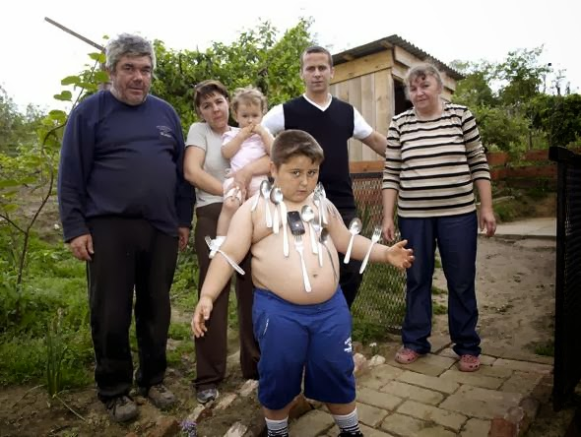

Slide 20
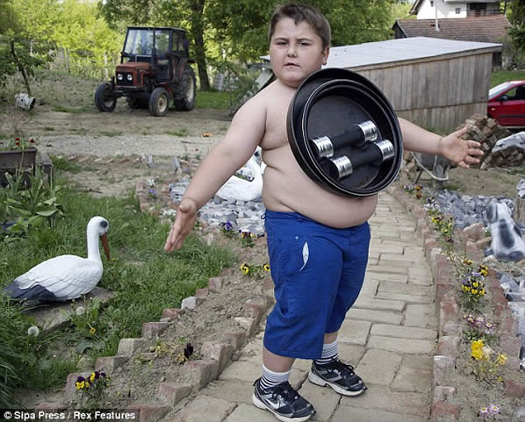

Slide 21
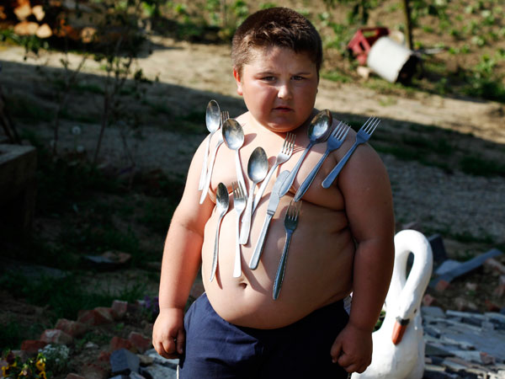

Slide 22
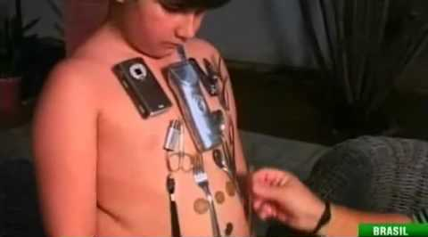
Tanto es el magnetismo que genera el cuerpo de este otro niño brasileño que sus hermanos no le permiten ver televisión junto a ellos porque genera interferencia. También tiene prohibido acercarse a la computadora familiar, porque si toca los equipos se apagan.

Slide 23
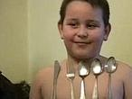

Slide 24
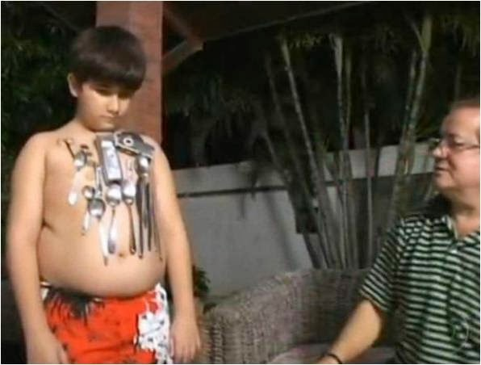

Slide 25
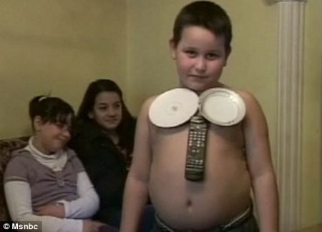

Slide 26
Sin embargo, aunque resulte curioso, no es el único caso de imán humano que se conoce. El más famoso fue el siglo pasado y afectó a una familia rusa, donde esta particularidad se heredó por tres generaciones. La familia, de apellido Tenkaev, insiste en que el abuelo del grupo podía levantar objetos de hasta 23 kilos con su pecho.
El año pasado también se conoció el caso de Brenda Allison, una chica británica capaz de atraer objetos con su cuerpo. En 1990 en Bulgaria se realizó una conferencia de "Supercampos" y llegaron 300 personas de todo el mundo con esta capacidad.

Slide 27
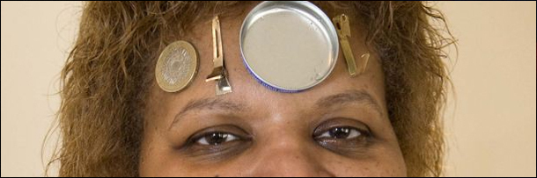
mujeres magnéticas”
Muchos de ellos hicieron carrera en el mundo del espectáculo. La conferencia de "supercampos" en Bulgaria
atrajo a 300 personas con este extraño poder.

Slide 28
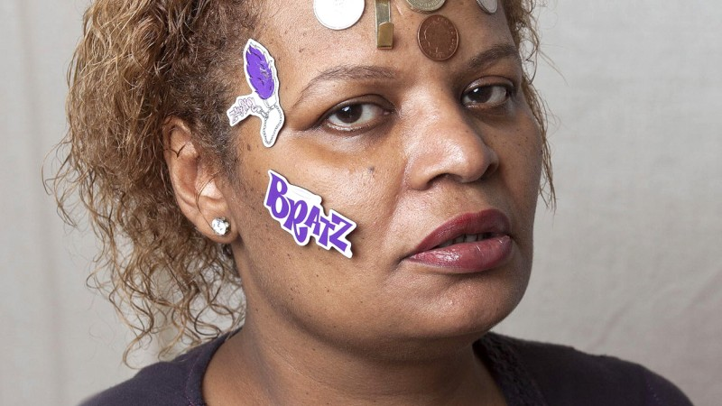

Slide 29
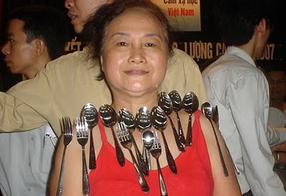

Slide 30
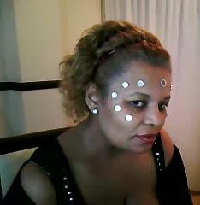

Slide 31
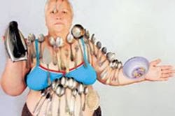

Slide 32
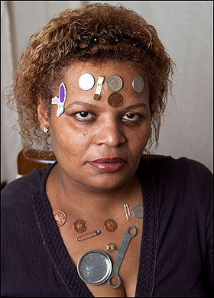
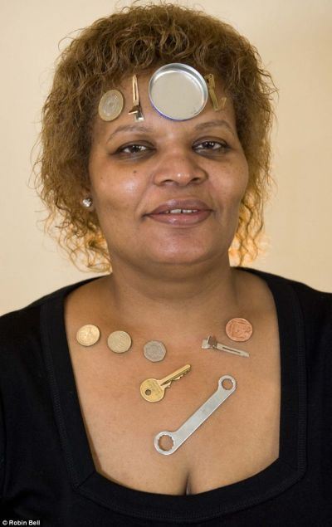

Slide 33
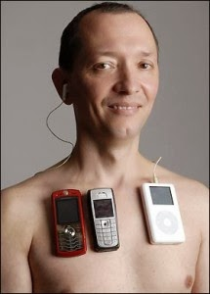
No es el único caso
El periódico británico The Sun, menciona al rumano Aurel Raileanu que atrae toda clase de objetos metálicos, grandes y pequeños. Railenau explicó al tabloide que cuando quiere atraer un objeto, se concentra en el objeto en cuestión y deja salir un sentimiento de “atracción magnética”. Eso incluye desde cucharillas pasando por teléfonos celulares hasta televisores de veinte kilogramos de peso.

Slide 34
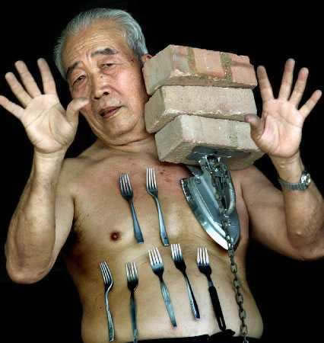
hombre imán" tiene 46 años y es jubilado. "Me tiraron un cubierto y se me pegó" explicó Ángel. Cabral puede pegar a su cuerpo 22 kilos de puro metal, desde pesas hasta tenedores. Confiesa que es el único humano que puede resistir pegado a su cuerpo tanto peso.

Slide 35
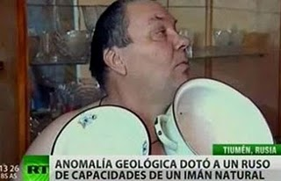

Slide 36
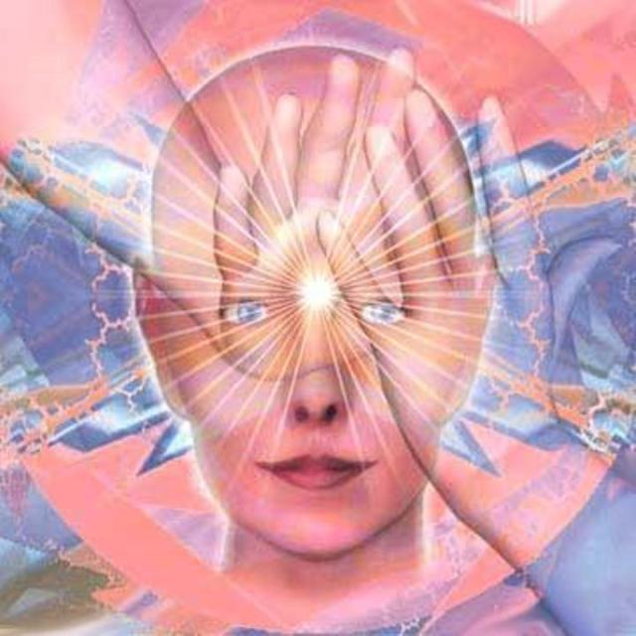

Slide 37
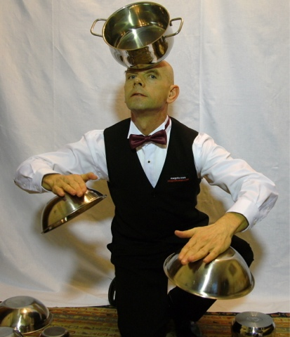
Platos de metal con superficies lisas.
Este otro hombre que en sus actuaciones parece entrar en un frenesí magnético mental, momento en el que coloca sus manos en la parte inferior de cuencos vueltos del revés, y los recoge, desafiando aparentemente la ley de la gravedad. También puede pegarse los cuencos en la calva.

Slide 38
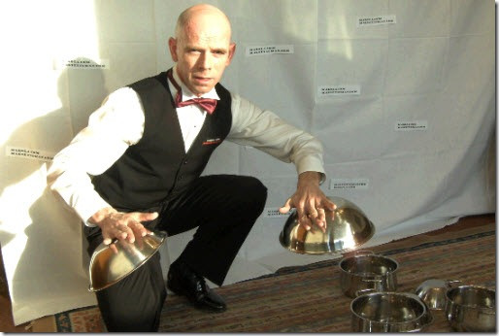

Slide 39
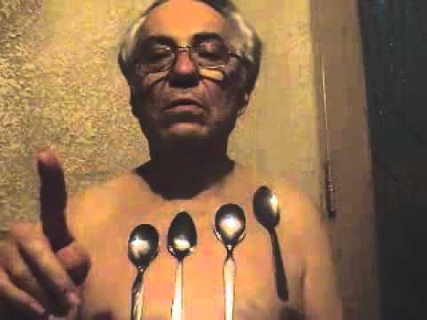

Slide 40
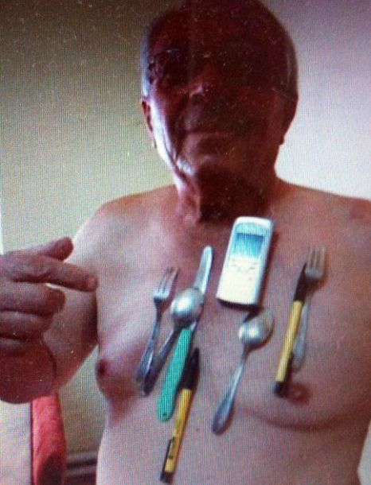

Slide 41
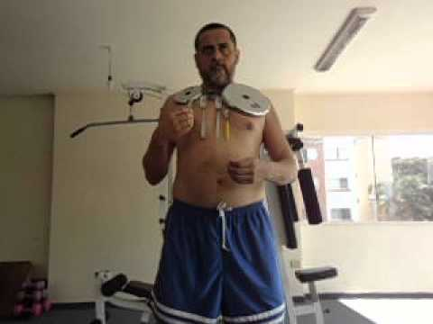

Slide 42
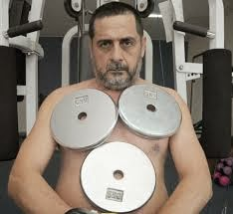

Slide 43
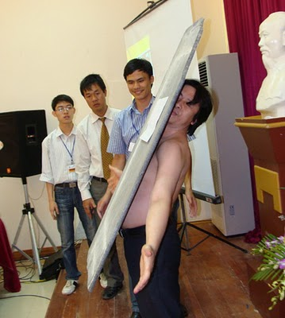

Slide 44
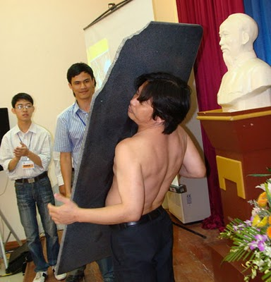

Slide 45
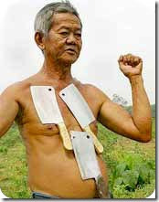

Slide 46
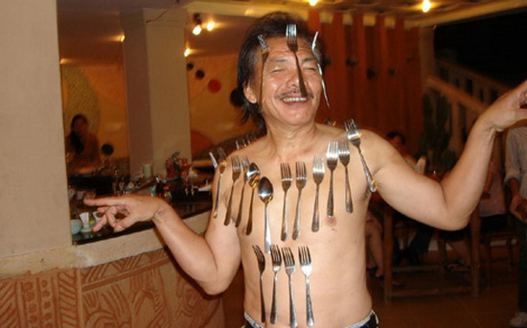

Slide 47


Slide 48
  UN FUERTE ABRAZO QUE TENGAS UN
  BUEN DIA
JOSE LUIS

Slide 49



Accede a la sección que desees desde aquí:
Propia Creación
De la Red
Dedicatorias | Fechas Especiales | Graciosos
Historia y Arte | Lugares | Musicales
Naturaleza y Ciencias | Política | Reflexión
Religiosos | Románticos | Salud
Dedicatorias | Fechas Especiales | Graciosos
Historia y Arte | Lugares | Musicales
Naturaleza y Ciencias | Política | Reflexión
Religiosos | Románticos | Salud
Si deseas recibir pps periódicamente en tu correo electrónico subscríbete aquí:

